Slide 1
Web ExchangeRates
Автор проекта Адам Хачиков

Slide 2
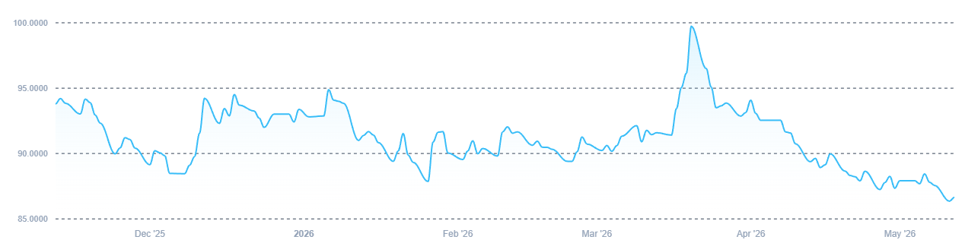
Задумка проекта — отслеживание курсов валют и вывод исторических данных о курсах в привычный всеми формат графика.

